Slide 1
LGBTQ+
DISIDENCIAS
FEMINISMOS
Notes:
LGBTQ+ ←→DISIDENCIAS SEXUALES ←→ FEMINISMOS
En este curso hablaremos de LGBTQ+, de disidencias sexuales y de feminismos.
Pondremos en relación estas cuestiones.
No es un curso sobre feminismo.
Hablaremos de feminismo sobre todo en relación a las comunidades LGBTQ y las disidencias sexuales.
Pasaremos todo el semestre hablando de estas cuestiones, pero por ahora me gustaría sólo hacer unas mínimas definiciones para que nos entendamos.

Slide 2
josefa ruiz-tagle escritora / tallerista no académica / no neutral ¿por qué quiero enseñar sobre estos temas?

Slide 3
UNIDAD 3:
SOCIEDAD
Hombres (clase 11)
Niñxs (clase 12)
Sexo (clase 13)
Trabajo (clase 14)
UNIDAD 1:
CONCEPTOS
UNIDAD 2:
EXPERIENCIAS
Hitos en Chile (clase 6)
Gays (clase 7)
Lesbianas (clase 8)
Inter y trans (clase 9)
Otras + (clase 10)
Diversidad (clase 2)
Disidencias(clase 3)
Género (clase 4)
Interseccionalidad (clase 5)

Slide 4
DINÁMICA
Cada semana veremos un tema
Llegarán con los materiales sobre el tema leídos
En clases, haré una presentación del tema
Luego comentaremos los materiales que leyeron
Después de la clase deben escribir un texto sobre el tema visto
La semana siguiente leerán sus textos en clases
Y los comentaremos.
El 60% de la nota del curso será la evaluación de esos textos

Slide 5
MATERIALES
TEXTOS
poesía
teoría
ensayos
reportajes
wikipedia
manifiestos
crónicas
VIDEOS
publicidad
videoclips
conferencias
entrevistas
videoensayos

Slide 6
CÓMO LEER
Leer para conversar
Leer para escribir
No necesitan memorizar
Tomen nota de lo que les interesa de manera personal

Slide 7
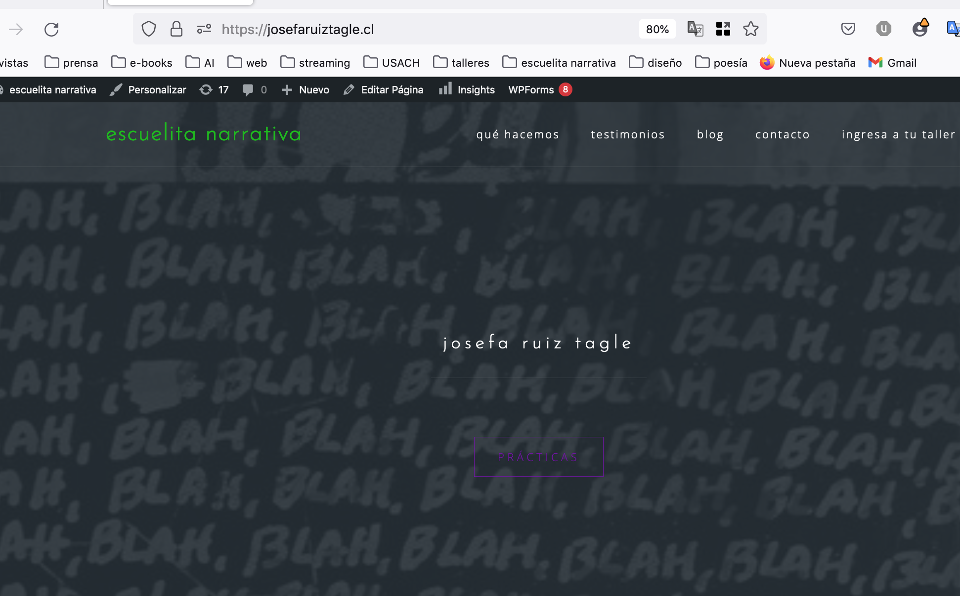

Slide 8
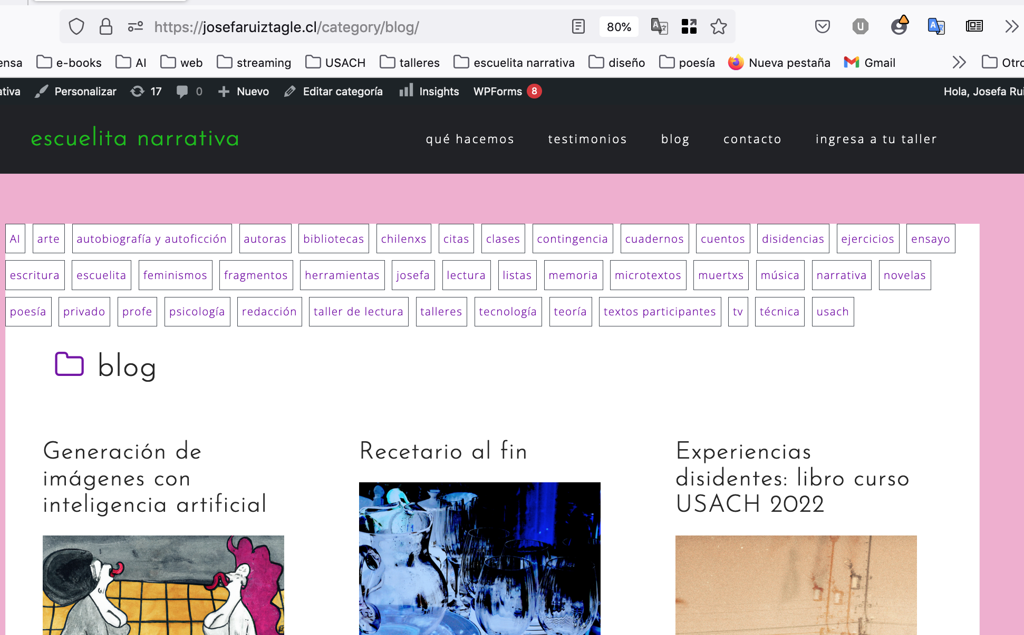

Slide 9
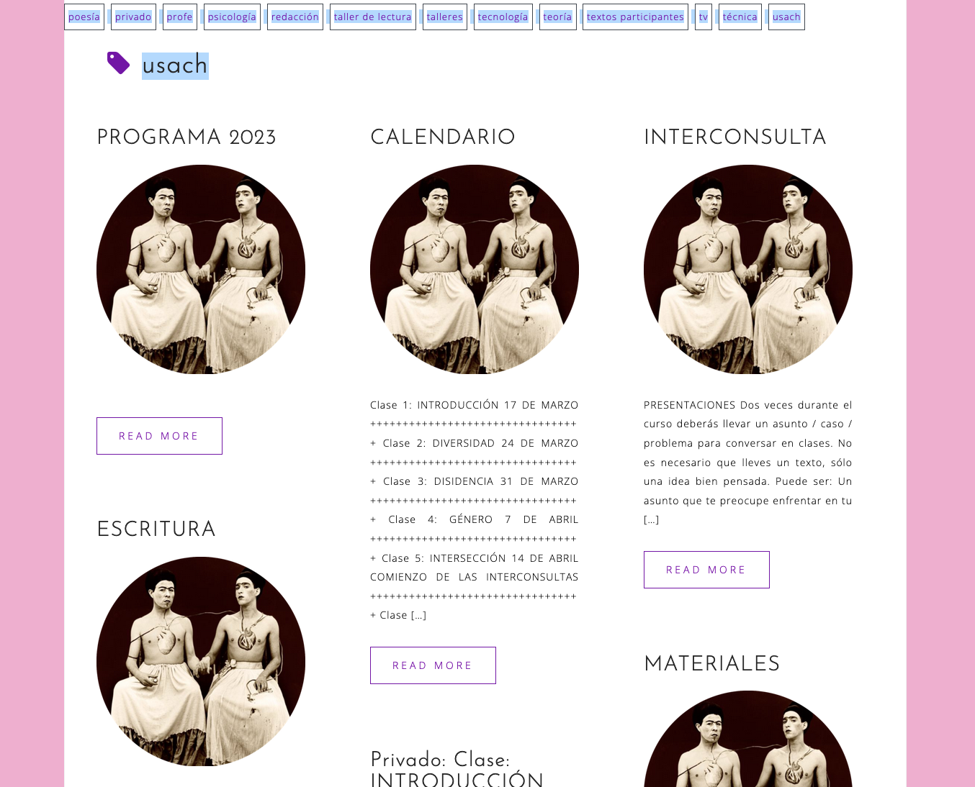

Slide 10
EJERCICIOS SEMANALES
Reflexiones
Testimonios
Entrevistas
Poesías
Reportajes
Historias
Cada semana deben escribir un texto a partir de lo conversado en la clase anterior.
De entre 300 y 500 palabras.
Y deben traerlo a clases para compartirlo
Ensayos
Cuentos
Comentarios
Manifiestos
Cartas
Otros géneros

Slide 11
TENGAN UNA LIBRETA
ESCRIBAN TODOS LOS DÍAS
EN LA MICRO
¿CÓMO ESCRIBIR?
Tomándose la confianza
Hablando de lo que a ustedes les interesa
Comunicándose de manera personal
Disciplinadamente

Slide 12
BITÁCORAS
ENTREGAS
BITÁCORA 1 → 21 DE ABRIL
BITÁCORA 2 → 26 DE MAYO
BITÁCORA 3 → 30 DE JUNIO
Recopilación de los ejercicios semanales
Corregidos antes de entregar
Cada bitácora debe tener cuatro textos
Sobre temas conversados en clases
En total, entre 1500 y 2000 palabras
Documento de Word
Fuente tamaño 12, interlineado 1.5
Pueden incluir imágenes
Cada entrega vale un 20% de la nota final

Slide 13
¿QUÉ SE EVALUARÁ?
1. Entrega completa
2. Originalidad y creatividad de los textos:
punto de vista personal y creativo
búsqueda de un lenguaje propio.
3. Pertinencia:
referencia a los temas, las discusiones y/o la bibliografía del curso.
4. Edición: ortografía, puntuación, coherencia.

Slide 14
¿QUÉ MÁS SE EVALUARÁ?
UNA PRESENTACIÓN ORAL (20%)
Desde el 28 de abril
DOS INTERCONSULTAS (5% CADA UNA)
Desde el 14 de abril
PARTICIPACIÓN EN CLASES COLECTIVAS (5% CADA UNA)
21 de abril
26 de mayo

Slide 15
ESPACIO SEGURO Y PRIVADO
LENGUAJE INCLUSIVO SI SE QUIERE
RESPETO DE LOS PRONOMBRES
ASISTENCIA Y PUNTUALIDAD OBLIGATORIAS
CALENDARIO ACOMODATICIO
GRUPO DE WHATSAPP
CHATGPT

Slide 16
ENTREVISTA
Nombre, pronombres, carrera, año que cursas
¿Por qué decidiste tomar este curso?
3. Menciona a alguien que te haya influenciado en relación a estos temas (familiar, amigx, profesorx, artista, cantante, políticx, escritorx, teóricx). Y cuéntame de qué manera te influenció.
4. Cualquier otro tema del que hayamos hablado hoy.
AL FINAL DEBERÁN PRESENTARSE MUTUAMENTE AL GRUPO

Slide 17
EJERCICIOS DE ESCRITURA PARA LA PRÓXIMA SESIÓN
3.
Cualquier otra cosa sobre la que hayamos hablado hoy.
1
¿Por qué tomaste este curso?
¿Tienes alguna experiencia, valor, propósito, conocimiento, que te haga querer reflexionar sobre estas cuestiones (LGBTQ+, disidencias sexuales y/o feminismos)?
2.
Mismo tema de la entrevista:
Escribe sobre alguien que te haya influenciado en relación a estas cuestiones.
Entre 300 y 500 palabras
Traer la próxima sesión

Slide 18
LGBTQ+
Conjunto diverso de identidades,
experiencias y estilos de vida
no heterosexuales y/o cisgénero
lesbianas
gays
bisexuales
transgénero
queer / cuir
intersexuales
poliamorosos
asexuales
kink
otros

Slide 19
FEMINISMO ES:
Movimiento social y político
Teoría cultural
Ética
Plural
FEMINISMO NO ES:
Machismo al revés.
Mujeres empoderadas
Moda
Uniforme

Slide 20
DISIDENCIAS SEXUALES
Disidencia sexual ≠ diversidad
Ética
Discurso crítico de las relaciones de poder
Reivindicación de cuerpos, subjetividades y prácticas no normativas
Intersecta con el feminismo, la teoría queer y los movimientos LGBTQ+
¿Por qué en plural?

Slide 21
LEER MAL
Leer mal y entonces descubrir una nueva teoría
Una nueva teoría hecha en partes iguales
De ser lo que dice y de ser lo que se inventa
Ignorancia que produce monstruos
De increíble otredad
Esos monstruos son
En la aparición de lo borrado
En las grietas de lo explícito
En el delirio de completar una lengua inteligible
Con trocitos de improvisada memoria
Un debate antiguo e ignorado:
¿Puede la imaginación entender?
Lucía Egaña Rojas

Slide 22
No ha de tratarse de comprender nada en la escritura. Solo vale preguntarse con qué funciona; en función de qué hace pasar o no intensidades; en cuáles multiplicidades introduce o metamorfosea la suya; con qué cuerpos sin órganos hace converger el suyo.
Gilles Deleuze

